Slide 1
Εργασία - Αναγνώριση Προτύπων & Μηχανική Μάθηση
Ομάδα 23
Νοταράς Ευάγγελος
10084
enotaras@ece.auth.gr
Καλλιμάνης Ιωάννης
10007
ikallima@ece.auth.gr
Χειμερινό Εξάμηνο 2023-2024

Slide 2
Μέρος Δ: Εισαγωγή
Στο τέταρτο κομμάτι της εργασίας μας, μας δόθηκε ένα άγνωστο dataset. Σκοπός ήτανε να το μελετήσουμε, να το προεπεξεργαστούμε και να δημιουργήσουμε ένα μοντέλο, το οποίο θα έκανε την καλύτερη δυνατή πρόβλεψη ετικετών.
Στην συνέχεια μας δόθηκε ένα dataset με άγνωστες ετικέτες και μας ζητήθηκε η πρόβλεψη τους ώστε να γίνει η αξιολόγηση του μοντέλου μας.

Slide 3
Μέρος Δ: Διερεύνηση μοντέλων
Για την επιλογή του καταλληλότερου μοντέλου, εξετάσθηκαν διάφορες αρχιτεκτονικές με σκοπό την εύρεση εκείνης που ταιριάζει περισσότερο στα δεδομένα του προβλήματος μας.
Αρχικά χωρίσαμε τα δεδομένα μας με αναλογία 70-30 σε δεδομένα εκπαίδευσης και εκτίμησης αντίστοιχα, ώστε να έχουμε μια μετρική ώστε να συγκρίνουμε τα διαφορετικά μοντέλα που επρόκειτο να εξετάσουμε.
Δοκιμάστηκε η χρήση SVM με συνάρτηση πυρήνα RBF. Έγινε ένα tuning για την εξαγωγή των βέλτιστων υπερπαραμέτρων για τις ανάγκες του προβλήματος μας και δοκιμάστηκε το βέλτιστο μοντέλο για την πρόβλεψη των ετικετών στα δεδομένα εκτίμησης.
Στην συνέχεια, εξετάστηκε η ακρίβεια του RandomForestClassifier. Έγινα και σε αυτήν την περίπτωση ένα tuning για τον υπολογισμό των ιδανικότερων υπερπαραμέτρων του.

Slide 4
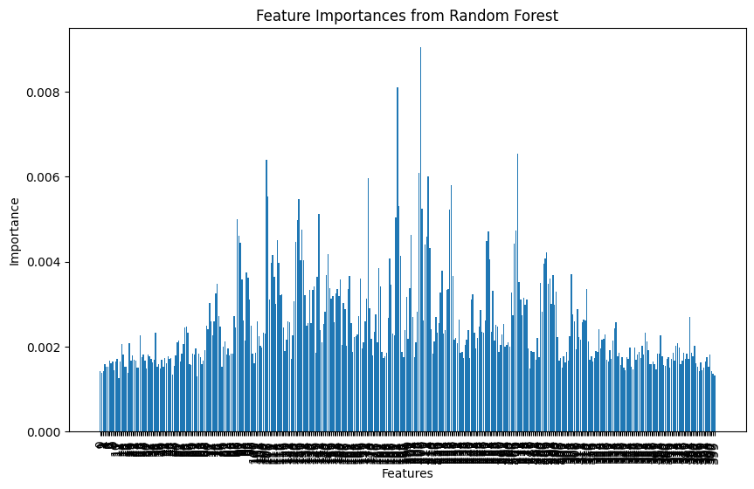
Μέρος Δ: Διερεύνηση μοντέλων
Στην συνέχεια δοκιμάστηκε και η απόδοση το ΚNearestNeighbors (KNN), αφού υλοποίηθηκε σε προηγούμενο ερώτημα. Εξετάστηκε ο αλγόριθμος για τιμές του k από 1 έως 30. Παρόλα αυτά, δεν παρατηρήθηκε κάποια βελτίωση στα αποτελέσματα μας.
Έπειτα, δοκιμάστηκε να μειωθεί η διάσταση του προβλήματος. Για αρχή, αφαιρέθηκαν κάποια χαρακτηριστικά, με βάση την σημαντικότητα της σύμφωνα με την RandomForest. Για την σημαντικότητα τους:

Slide 5
Μέρος Δ: Διερεύνηση μοντέλων
Η μείωση διάστασης δοκιμάστηκε και με χρήση Principal Component Analysis (PCA) για διάφορες τιμές του αριθμού των νέων χαρακτηριστικών ώστε να δούμε ποια έχει τα καλύτερα αποτελέσματα.
Τα νέα δεδομένα μετά την μείωση της διάστασης με τους παραπάνω τρόπους χρησιμοποιήθηκαν στην αρχιτεκτονική των Support Vector Machines. Αν και αύξησαν κάπως την απόδοση, δεν ήταν ακόμα σε ικανοποιητικό επίπεδο.
Ακολούθως, εφαρμόστηκε η αρχιτεκτονική των πλήρως συνεκτικών νευρωνικών δικτύων (MLP). Έγινε μια διερεύνηση πάνω στην αρχιτεκτονική του μοντέλου και στην επιλογή του βέλτιστων υπερπαραμέτρων του. Όπως ήταν αναμενόμενο η χρήση MLP παρουσίασε αυξημένη απόδοση, σε σχέση με τις προηγούμενες υλοποιήσεις.
Επιπλέον, δοκιμάστηκε και η αποθορυβοποίηση των δεδομένα μέσω AutoEncoder, χωρίς όμως να υπάρχει σημαντική βελτίωση στα αποτελέσματα μας.

Slide 6
Μέρος Δ: Συνελικτικό Δίκτυο
Τα συνελικτικά νευρωνικά δίκτυα, αποτελούν ένα είδος πολυστρωματικών νευρωνικών δικτύων, τα οποία περιλαμβάνουν συνελικτικά επίπεδα. Το είδος των δικτύων αυτών ενδείκνυται όταν τα δεδομένα μας είναι εικόνες και βίντεο.
Η βασική ιδιότητά τους είναι ότι μπορούν να εντοπίζουν χαρακτηριστικά εικόνων όπως φωτεινά ή σκοτεινά σημεία (ή συγκεκριμένο χρώμα), τις ακμές σε διάφορους προσανατολισμούς, πρότυπα, και ούτω καθεξής.
Στην πορεία της διερεύνησης για την επιλογή της καταλληλότερης αρχιτεκτονικής, δοκιμάστηκε δίκτυο και αυτού του είδους.
Για να συμβεί αυτό, τα 400 χαρακτηριστικά της εισόδου έπρεπε να μετασχηματιστούν σε πίνακα 1x20x20, θεωρώντας ότι έχουμε ένα κανάλι χρώματος και από 20 pixels πλάτους και ύψους αντίστοιχα, έτσι ώστε να μπορεί να συμβεί συνέλιξη δύο διαστάσεων.
Κατά την χρήση αυτής της αρχιτεκτονικής παρατηρήθηκε μεγάλη βελτίωση της απόδοσης του μοντέλου μας. Για αυτό και επιλέχθηκε να χρησιμοποιηθεί αυτή η αρχιτεκτονική.

Slide 7
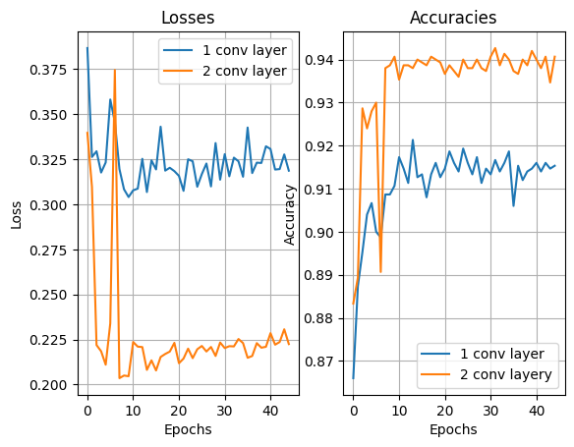
Μέρος Δ: Αρχιτεκτονική Συνελκτικού Δικτύου
Προκειμένου να επιλεχθεί ο καταλληλότερος αριθμός συνελικτικών στρωμάτων, έγινε διερεύνηση πάνω στον αριθμό των συνελίξεων, καθώς και των διαστάσεων τις συνέλιξης.
Λόγω της μικρής διάστασης των εικόνων μας (20x20), δεν ήταν δυνατή η προσθήκη πολλών στρωμάτων MaxPooling.
Σαν βάση για την αρχιτεκτονική του μοντέλου χρησιμοποιήθηκε αυτή του VGG. Δίπλα, παρουσιάζονται τα αποτελέσματα του δικτύου με 1 στρώμα (2 συνελικτικά) και 2 στρωμάτων (2 συνελικτικά στο ένα και 3 στο άλλο).
Είναι προφανές, ότι το δίκτυο με 2 συνελικτικά στρώματα έχει αρκετά καλύτερες επιδόσεις.

Slide 8
Μέρος Δ: Αρχιτεκτονική Συνελκτικού Δικτύου
Έχοντας επιλέξει τον αριθμό των νευρωνικών στρωμάτων στο δίκτυο, έγινε στην συνέχεια μια περεταίρω διερεύνηση όσον αφορά την αρχιτεκτονική των dense στρωμάτων.
Ως συνάρτηση ενεργοποίησης επιλέχτηκε η ReLU,η οποία είναι ιδιαίτερα δημοφιλής σε προβλήματα κατηγοριοποίησης με την χρήση CNN καθώς βοηθά να καταπολεμιστεί το πρόβλημα του Vanishing Gradient.
Τα dense στρώματα αποτελούνται από fully connected κρυφά στρώματα νευρώνων, ενώ ανάμεσα τους προστίθενται στρώματα batch normalization καθώς και dropout.
Πιο συγκεκριμένα, τα στρώματα batch normalization, είναι στρώματα τα οποία κανονικοποιούν τα δεδομένα στην είσοδο του κάθε στρώματος. Από την άλλη, το Dropout είναι μια τεχνική κατά την οποία μερικοί έξοδοι ενός στρώματος αγνοούνται με τυχαίο τρόπο με αποτέλεσμα να υπάρχει περισσότερος θόρυβος κατά τη διαδικασία της εκπαίδευσης και κάποιοι κόμβοι να αναγκάζονται να λειτουργούν περισσότερο. Έτσι, το μοντέλο δεν βασίζεται τόσο πολύ σε συγκεκριμένους νευρώνες και αποφεύγεται η υπερεκπαίδευση.

Slide 9
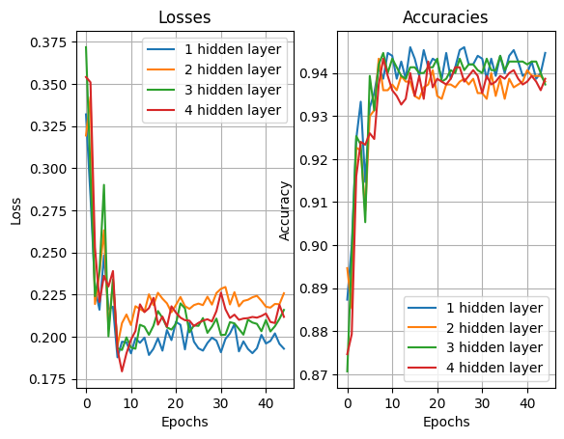
Μέρος Δ: Αρχιτεκτονική Συνελκτικού Δικτύου
Όσον αφορά την διερεύνηση, δοκιμάστηκαν αρχιτεκτονικές CNN με ένα, δύο, τρία και τέσσερα κρυφά στρώματα νευρώνων. Τα αποτελέσματα φαίνονται δίπλα:
Παρατηρούμε ότι και οι 4 υλοποιήσεις, έχουν πανομοιότυπα αποτελέσματα στην απόδοση του μοντέλου. Από τα τέσσερα, επιλέγεται αυτό με τα τρία κρυφά στρώματα, μιας και τα αποτελέσματα του ήταν ικανοποιητικά και το βάθος του μπορεί να επιτρέψει την αναγνώριση και πιο πολύπλοκων μοτίβων.

Slide 10
Μέρος Δ: Επιλογή Υπερπαραμέτρων
Εφόσον επιλέχθηκε η αρχιτεκτονική του μοντέλου, το επόμενο στάδιο είναι η επιλογή των υπερπαραμέτρων του μέσω ενός fine tuning.
Επιλέχθηκαν οι βέλτιστες τιμές για τα μεγέθη hidden_size1, hidden_size2 και hidden_size3, τα οποία αποτελούν των αριθμών των νευρώνων σε κάθε ένα από τα κρυφά στρώματα του dense layer.
Έγινε διερεύνηση και για τις τιμές dropout1 και dropout2 που συμβολίζουν το dropout rate του κάθε dense layer.
Το fine tuning έγινε με την χρήση cross validation και εξετάστηκαν οι παρακάτω τιμές:
hidden1=[128,256, 512, 1024]
hidden2=[128,256, 512, 1024]
hidden3=[128, 256, 512, 1024]
dropout1=[0.2, 0.3, 0.4]
dropout2=[0.0, 0.1, 0.2, 0.3]
Οι υπερπαράμετροι που επιλέχθηκαν είναι: hidden_size1=256, hidden_size2=512, hidden_size3=128, drop1=0.2, drop2=0.2.

Slide 11
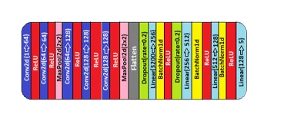
Μέρος Δ: Τελικό Μοντέλο
Το τελικό μοντέλο συνελικτικού νευρωνικού δικτύου που επιλέχτηκε φαίνεται παρακάτω:

Slide 12
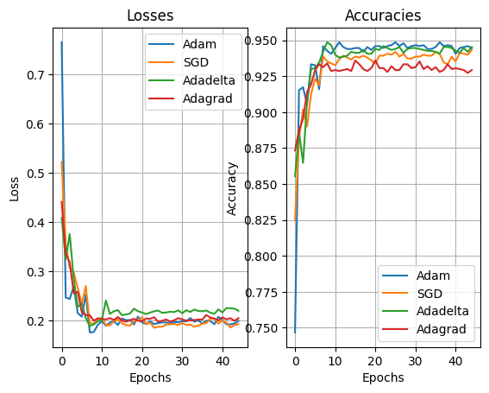
Μέρος Δ: Επιλογή Βελτιστοποιητή
Χρησιμοποιώντας το μοντέλο με την αρχιτεκτονική και τις υπερπαραμέτρους που βρέθηκε παραπάνω, δοκιμάστηκε ένας αριθμός από βελτιστοποιητές έτσι ώστε να βρεθεί εκείνος που ταιριάζει καλύτερα στις ανάγκες του συγκεκριμένου προβλήματος. Οι βελτιστοποιητές που δοκιμάστηκαν δημιουργήθηκαν μέσω της βιβλιοθήκης torch.optim.
Πιο συγκεκριμένα, εξετάστηκαν οι Adam, SGD, Adagrad, Adadelta, που αποτελούν μερικές από τις πιο δημοφιλή επιλογές. Η επίδραση τους φαίνεται δίπλα:
Από τα διαγράμματα, βλέπουμε ότι με εξαίρεση τον Adagrad, που έχει την χειρότερη απόδοση, όλοι οι υπόλοιποι βελτιστοποιητές έχουν παρόμοια αποτελέσματα.
Επιλέγεται ο Adam,μιας και φαίνεται να έχει την καλύτερη επίδοση και αποτελεί μια δημοφιλή επιλογή για προβλήματα κατηγοριοποίησης

Slide 13
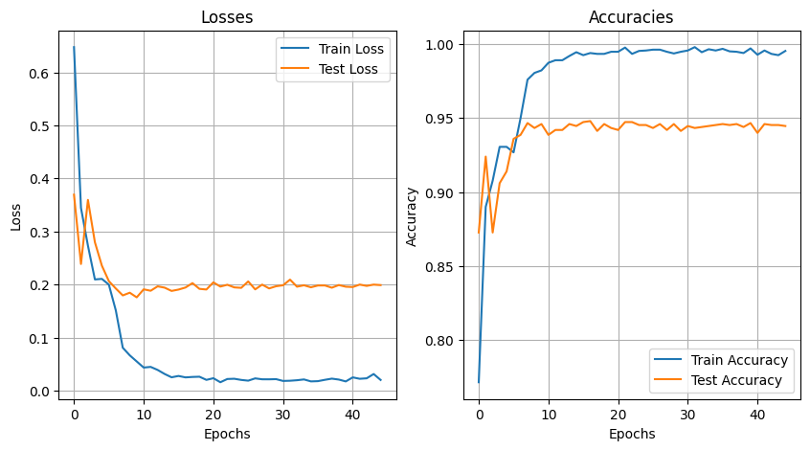
Μέρος Δ: Αποτελέσματα
Προκειμενου να ελεγχθεί η απόδοση του μοντέλου, χωρίστηκε το datasetC σε train και test set με αναλογία 70-30.
Accuracy στο συγκεκριμένο split: 94.47%
20 fold Cross-Validation Accuracy: 94.22%
Elapsed Time: 30.033 sec

Slide 14
Μέρος Δ: Συνένωση Μοντέλων
Καθώς επιλέχθηκε η τελική αρχιτεκτονική ενός βέλτιστου συνελικτικού δικτύου, στην συνέχεια δημιουργήθηκαν 30 όμοια μοντέλα. Τα μοντέλα αυτά εκπαιδεύτηκαν στα ίδια δεδομένα. Το κάθε ένα από αυτά έδωσε τις προβλέψεις του στα δεδομένα εκτίμησής.
Η τελική πρόβλεψη δεν λαμβάνεται επομένως από ένα μοντέλο, άλλα επιλέγεται η ετικέτα αυτή με τις περισσότερες ψήφους από τα 30 εκπαιδευμένα μοντέλα.
Ο λόγος που υλοποιήθηκε αυτή η αρχιτεκτονική είναι:
Για την αύξηση της ευρωστίας των αποτελεσμάτων, μιας και το σύνολο των προβλέψεων είναι λιγότερο ευαίσθητο σε ακραίες τιμές ή θόρυβο.
Βελτίωση της ακρίβειας.
Καταγραφή διαφορετικών αναπαραστάσεων, αφού διαφορετικά μοντέλα μπορούν να αποκτήσουν μια πιο ολοκληρωμένη κατανόηση των δεδομένων.

Slide 15
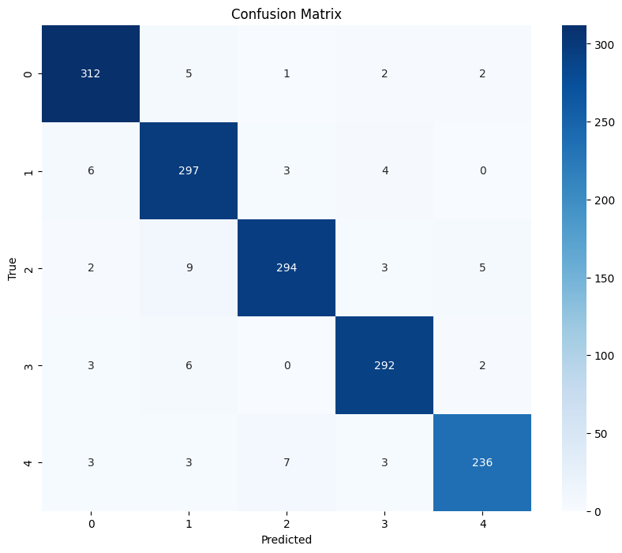
Μέρος Δ: Συνένωση Μοντέλων
Για τον έλεγχο των αποτελεσμάτων του συνενωμένου μοντέλου, χωρίστηκε το datasetC σε train και test set με αναλογία 70-30.
Accuracy στο συγκεκριμένο split: 95.40%
Elapsed Time: 853.304 seconds

Slide 16
Μέρος Δ: Συμπεράσματα
Το γεγονός ότι η ακρίβεια του CNN μοντέλου είχε μεγάλη διαφορά σε σχέση με όλα τα υπόλοιπα που δοκιμάστηκαν, υποδεικνύει ότι το πρόβλημα αφορά κατηγοριοποίηση εικόνων 20x20.
Οι υποθέσεις ότι η συνένωση μοντέλων θα οδηγούσε σε αύξηση της ακρίβειας επιβεβαιώθηκαν.
Η συνένωση μοντέλων επιφέρει ένα μεγάλο trade-off μεταξύ ταχύτητα εκπαίδευσης και ακρίβειας του αλγορίθμου. Όπως είναι λογικό, η εκπαίδευση 30 μοντέλων αντί ενός, 30πλασιάζει και τον χρόνο εκπαίδευσης, κάνοντας το μοντέλο μη πρακτικό από άποψη χρόνου. Επειδή όμως η παρούσα εργασία επικεντρώνεται στην επίτευξη του υψηλότερου δυνατού accuracy, το πρόβλημα αυτό αγνοήθηκε.

